Slide 1
Reducerea consumului de energie: eficiența energetică a dispozitivelor
Eficiența energetică reprezintă capacitatea unui echipament sau sistem de a utiliza cât mai puțină energie pentru a furniza același serviciu (exemple: lumină, procesare date, răcire).
Tip dispozitiv | Consum mediu (W) | Recomandări de eficiență
Laptop | 30-70 W | Modele cu procesor eficient, standby activat
Desktop PC | 150-300 W | Alimentator certificat 80 PLUS, componente eficiente
Monitor LED | 20-40 W | Luminozitate adaptivă, standby
Router WiFi | 5-15 W | Modele cu funcție Eco
Smartphone | 2-6 W (la încărcare) | Dezactivare funcții neutilizate
Imprimantă | 30-50 W în funcționare | Oprire când nu e folosită

Slide 2

Combaterea consumului în stand-by și gestionarea dispozitivelor electronice
Consumul în stand-by, cunoscut și sub numele de "consum fantomă", reprezintă energia consumată de aparatele electronice atunci când sunt oprite, dar rămân conectate la priză. Deși pare insignifiant, acest consum poate reprezenta până la 10% din factura de energie electrică a unei firme.
Principalele surse de consum în stand-by includ televizoarele și sistemele home cinema, computerele și monitoarele, încărcătoarele de telefon și laptop, routerele și modemurile Wi-Fi
Pe lângă reducerea consumului în stand-by, o gestionare inteligentă a dispozitivelor electronice poate aduce economii suplimentare. Activați modurile de economisire a energiei pe toate dispozitivele care permit acest lucru.

Slide 3

Net Zero Roadmap – Calea Către Sustenabilitate
O componentă cheie a IT-ului sustenabil este dezvoltarea unui plan de acțiune pentru a atinge obiectivele de zero emisii de carbon, cunoscut sub numele de “net zero roadmap.” Acest roadmap este un plan strategic care ajută organizațiile să monitorizeze și să reducă emisiile de carbon generate de operațiunile lor. Cu scopul de a contribui la un viitor mai verde, companiile de top din domeniul IT și-au asumat angajamentul de a dezvolta și implementa astfel de planuri.
Într-o lume în continuă schimbare, dezvoltarea IT-ului sustenabil rămâne o prioritate. Cercetările actuale indică o creștere semnificativă a consumului de energie din partea tehnologiilor informatice și comunicațiilor. Pentru a aborda această problemă, companiile din industria IT sunt în căutarea unor modalități inovatoare de a îmbunătăți eficiența energetică și de a reduce impactul asupra mediului

Slide 4
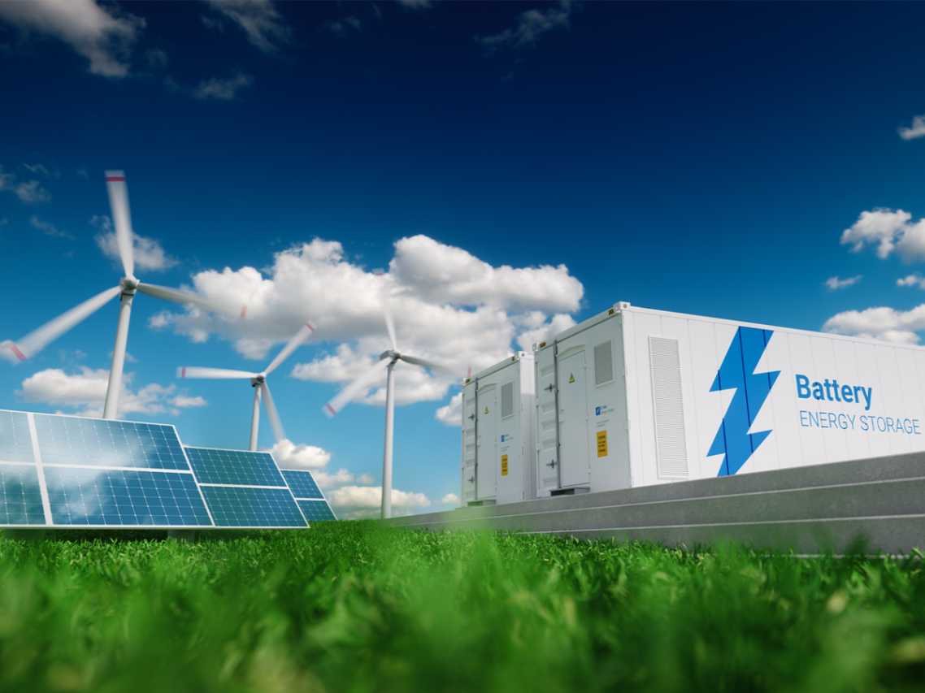
Direcția1 Energie Regenerabilă și Sisteme de Stocare
Utilizarea surselor de energie regenerabilă, precum energia solară și cea eoliană, rămâne una dintre cele mai promițătoare direcții. Companiile din domeniul IT dezvoltă tehnologii de stocare energetică pentru a putea utiliza surplusul de energie produsă de sursele regenerabile în momentele de vârf sau în perioadele de deficiență.
Această tehnologie joacă un rol crucial în obținerea unor operațiuni cu amprentă de carbon aproape zero.

Slide 5
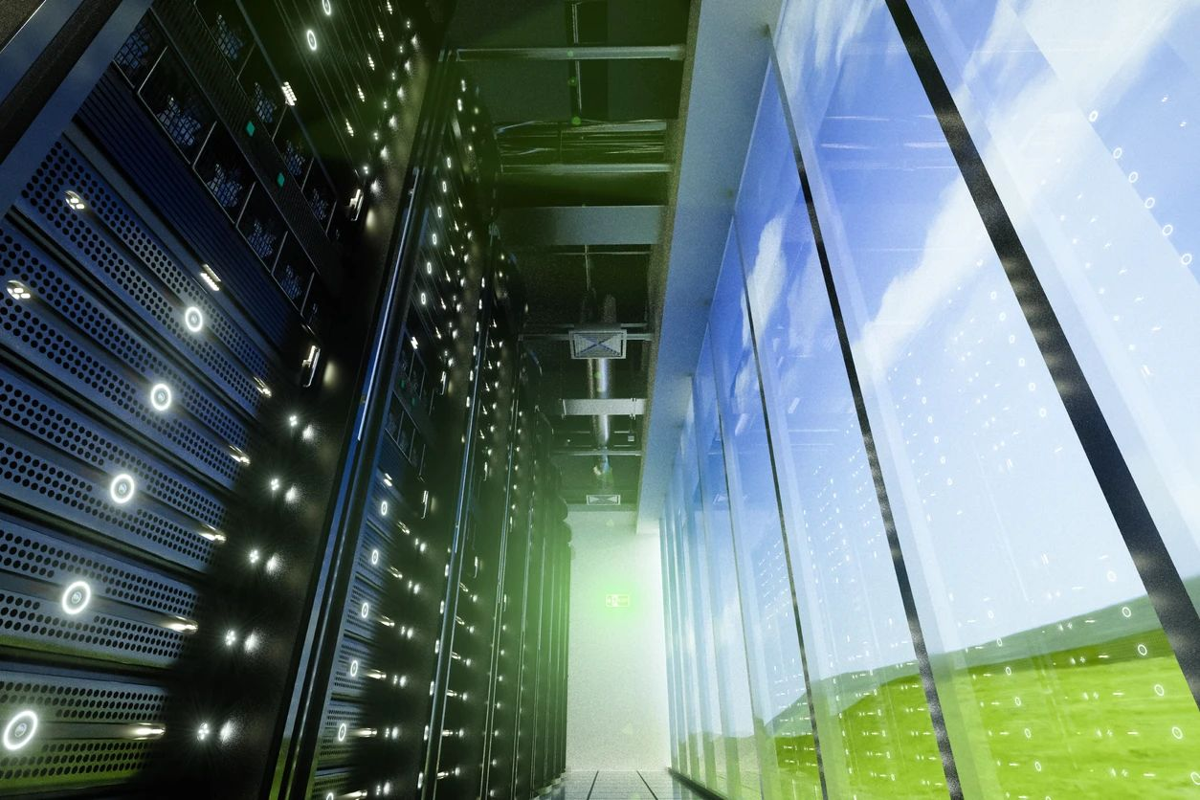
Directia 2 Eficiența Energetică în Centrul de Date și Cloud
Centrul de date și infrastructura cloud au un impact semnificativ asupra mediului, din cauza consumului mare de energie. Companiile se concentrează pe optimizarea infrastructurii hardware, consolidarea serverelor și utilizarea de tehnologii eficiente din punct de vedere energetic.
De exemplu, trecerea la servere bazate pe procesoare cu consum redus de energie și la soluții de răcire mai eficiente contribuie la reducerea amprentei de carbon.

Slide 6
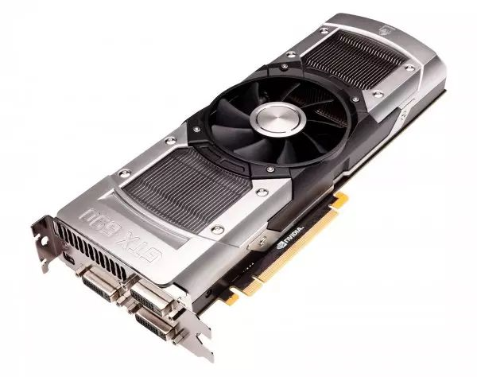
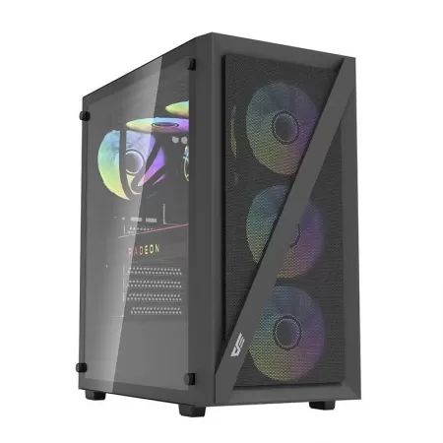
Direcția 3 Echipamente Hardware Durabile
Producătorii de echipamente hardware dezvoltă produse care sunt nu doar mai eficiente din punct de vedere energetic, ci și mai durabile.
Designul modular și piesele ușor de înlocuit promovează durabilitatea echipamentelor IT și reduc cantitatea de echipament electronic vechi care ajunge la gropile de gunoi.

Slide 7
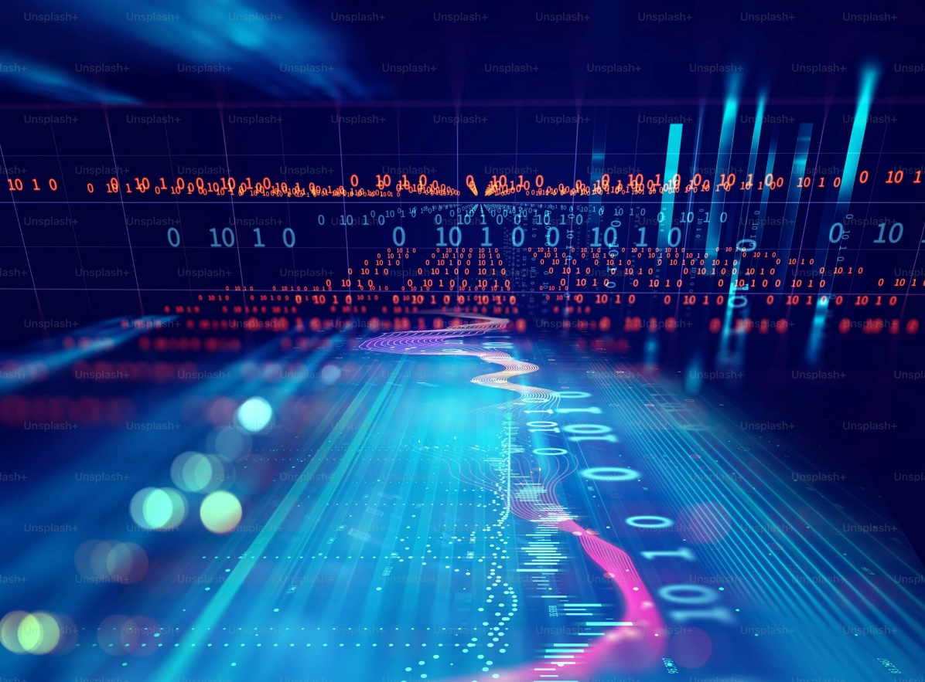
Direcția 4 Guvernanța Datelor și Stocarea Eficientă
Managementul datelor este esențial pentru IT-ul sustenabil. Prin eliminarea datelor redundante, organizarea și gestionarea responsabilă a acestora, companiile pot reduce atât necesarul de spațiu de stocare, cât și consumul de energie.
Soluțiile de gestionare a datelor eficiente din punct de vedere energetic, cum ar fi stocarea ierarhică și compresia datelor, joacă un rol important în acest proces.

Slide 8
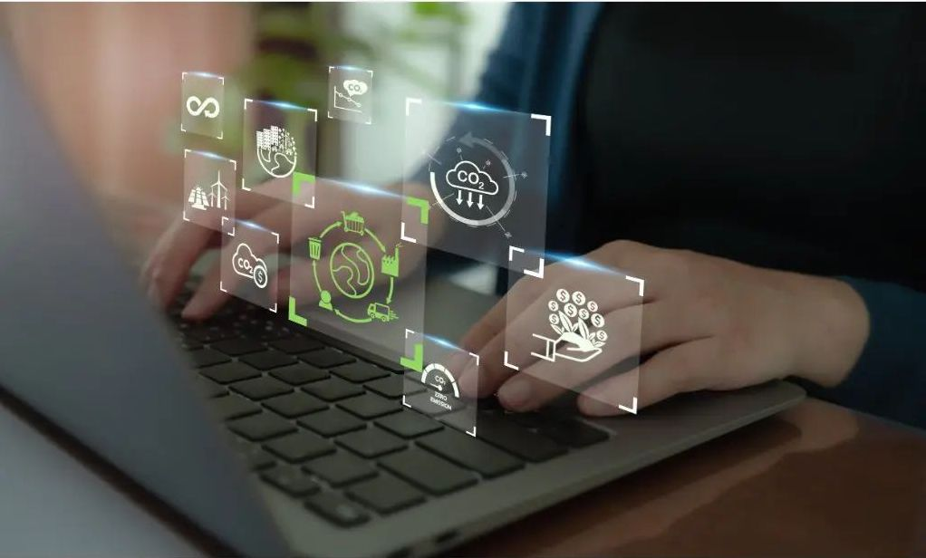
Direcția 5 Software Sustenabil
Software-ul joacă un rol semnificativ în consumul de energie al dispozitivelor și serverelor. Prin dezvoltarea de software eficient din punct de vedere energetic, care optimizează resursele hardware, companiile pot contribui la reducerea amprentei de carbon. De asemenea, oferind opțiuni de economisire a energiei, acest software le permite utilizatorilor să contribuie la un viitor mai verde.
Inteligența Artificială (AI), utilizată pentru optimizarea consumului de energie
Tehnologia blockchain
Internet of Things (IoT) pentru monitorizare și control în timp real

Slide 9

Direcția 6 Educație și Conștientizare
Educația angajaților și a utilizatorilor finali este esențială pentru creșterea conștientizării cu privire la impactul consumului de energie și a echipamentelor IT.
Companiile au misiunea de a organiza sesiuni de formare pentru a instrui angajații în utilizarea responsabilă a dispozitivelor digitale și pentru a-i învăța cum să facă alegeri sustenabile în ceea ce privește hardware-ul.

